Slide 1
Audit Carrefour
Magasin: Hyper La Soukra
Mme Meriam CHOUCHENE
Dr Raja BOUHALFAYA
M Souheil DRAOUI
Le 19 Août 2019

Slide 2
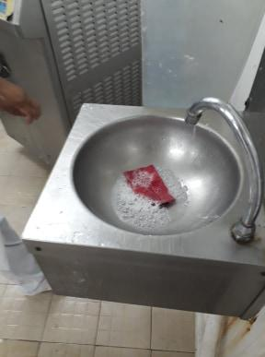
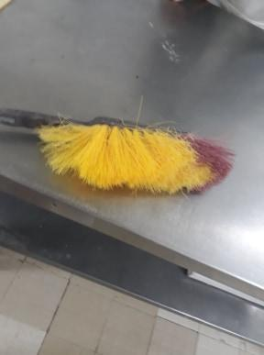
Pâtisserie: Entreposage d'un chiffon de nettoyage dans le poste lave mains.
Viennoiserie: Brosse de nettoyage du laminoir usée et

Slide 3
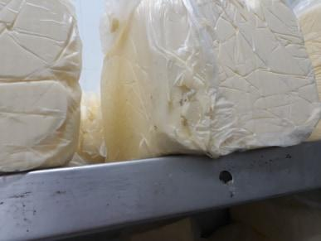
Viennoiserie: Présence de piqûres de moisissures sur les étagères de la chambre froide de la viennoiserie.

Slide 4
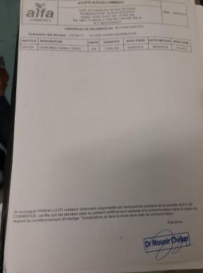
Viennoiserie: Les certificats sanitaires des œufs 'Alfa' ne sont pas signés par le même médecin vétérinaire qui a soussigné les documents.

Slide 5
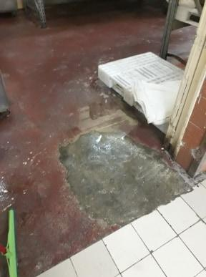
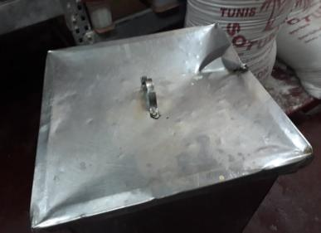
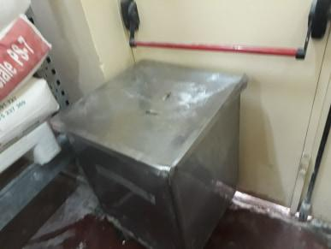
Boulangerie: Stagnation d’eau au sol de la réserve, sol écaillé
Les bacs de stockage de la farine sont déformés.
La porte de la réserve sèche manque d’étanchéité

Slide 6
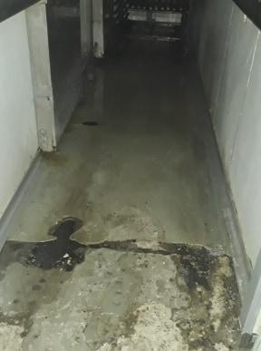
Boulangerie: Crevassement du revêtement du sol des chambres de pousse, stagnation d’eau au sol

Slide 7
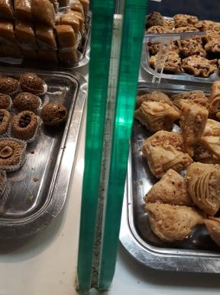
Pâtisserie: Présence de souillures persistantes entres les vitres du meuble des pâtisseries trad.

Slide 8
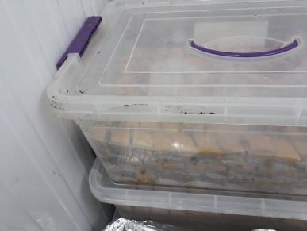
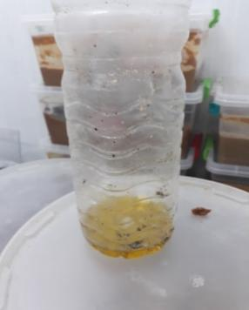
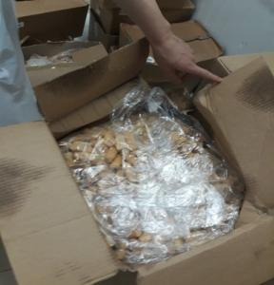
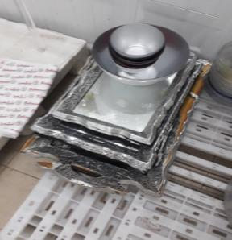
Pâtisserie: Des bacs de pâtisseries sèches sont maintenus avec les matériaux d’exposition et une bouteille d’huile à l’état moisis dans une chambre froide non réfrigérée.
Les produits casse/ retour sont maintenus dans la chambre froide donnant sur la première sans identification, ni protection.

Slide 9
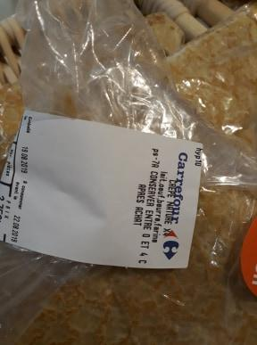
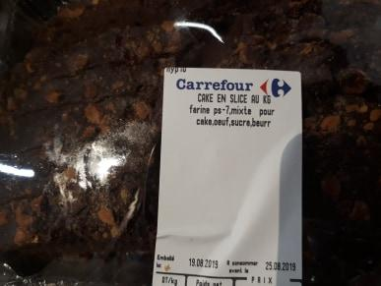
Pâtisserie: L’étiquette UHD des crêpes natures indique une température de conservation de 0 à 4°C contrairement à l’état d’exposition à température ambiante
Indication de la mention beurre au lieu de matière grasse sur les étiquettes UHD de certains produits.

Slide 10
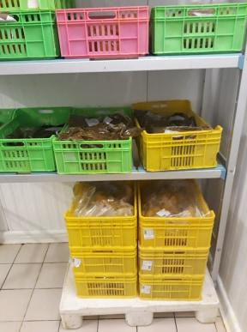
Traiteur: absence de séparation physique entre les poulets crus et les plats cuisinés à l’avance.

Slide 11
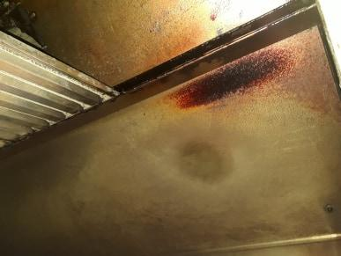
Traiteur: souillures persistantes sur les grilles et socle de la hotte

Slide 12
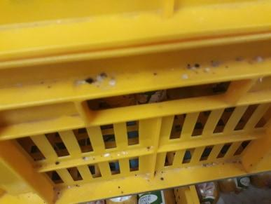
Charcuterie: présence de piqûres de moisissures sur les caisses de stockage des charcuteries.

Slide 13
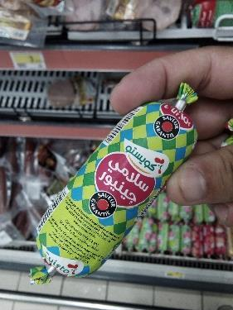
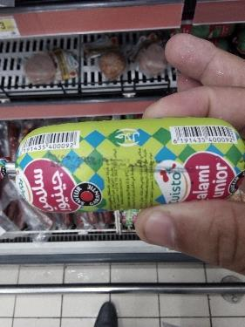
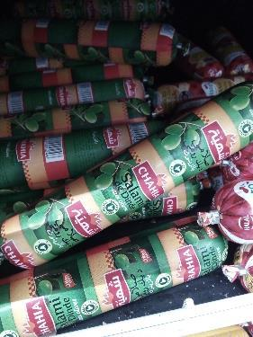
PLS: Présence de certains mini salami "cuisto" et d'un boudin de salami de dinde aux olives dont les mentions légales (DF, DLC et N°Lot) étaient absentes ou illisibles.

Slide 14
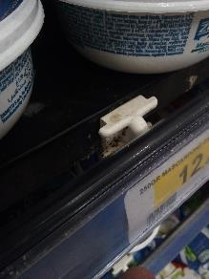
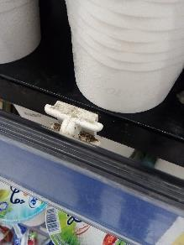
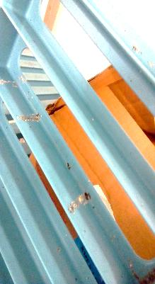
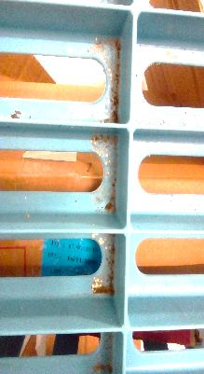
PLS: Présence de piqures de moisissures sur les fixateurs des prix ainsi qu’au niveau des étagères de stockage de la CF(+) crèmerie.

Slide 15
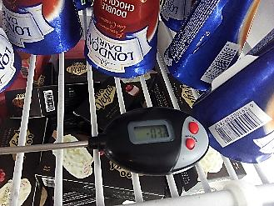
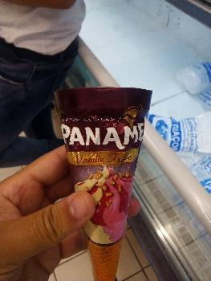
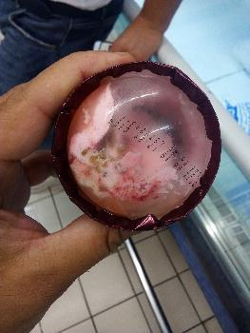
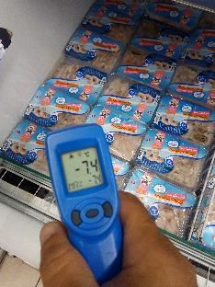
PLS: Rupture de la chaine du froid pour les produits surgelés et glaces avec signe de décongélation des cornés de glaces « PANAME et LONDON DAIRY » .Les températures mesurées ne sont pas conformes.
T de surface produits surgelés: -7,4°C.
T de surface glaces: -0,3°C.

Slide 16
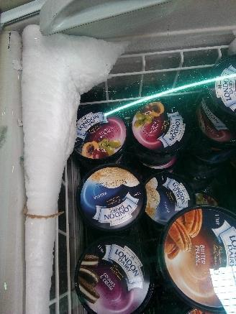
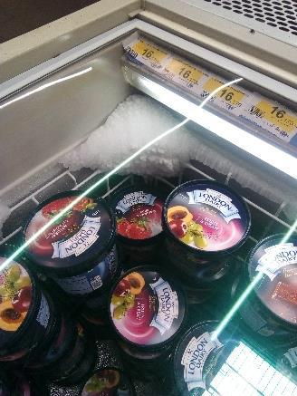
PLS: Présence de givre.

Slide 17
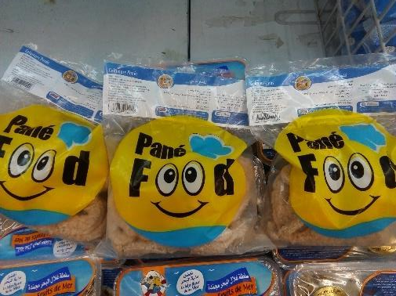
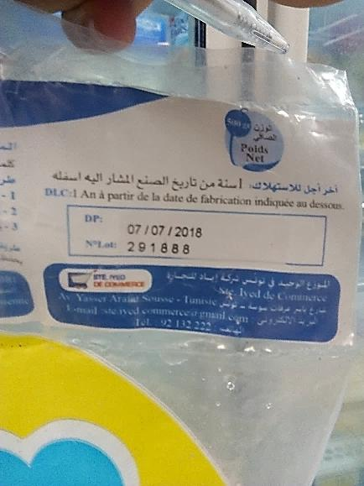
PLS: Présence de 3 sachets du produit "pané food" périmés depuis le 07/07/19.

Slide 18
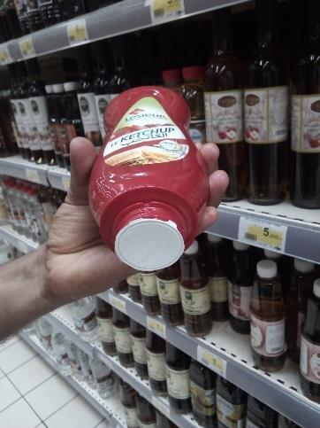
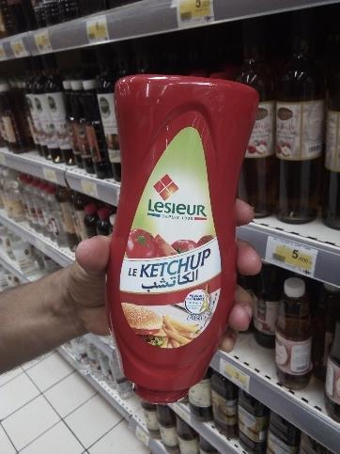
PGC: Présence d'une bouteille de ketchup "Lesieur" dépourvue du couvercle et des mentions légales (DF, DLC et N°Lot).

Slide 19
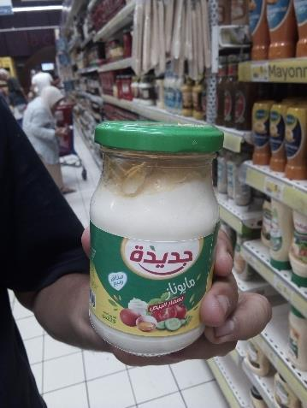
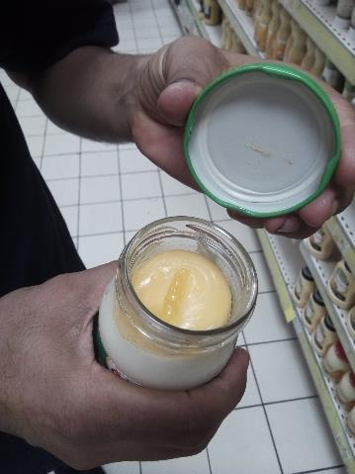
PGC: Présence d'un pot de mayonnaise ouvert et altéré de l'intérieur.

Slide 20
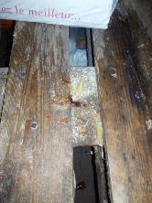
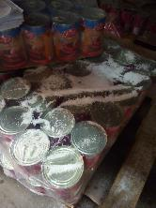
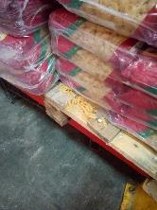
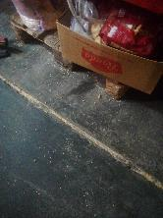
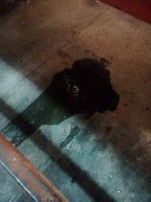
Réserve PGC: Les étagères de stockage et le sol manquaient de propreté. Présence de pâtes et semoules déversées, traces d'huile écoulée et pots de miel renversés au sol.

Slide 21
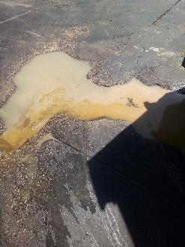
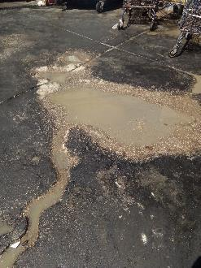
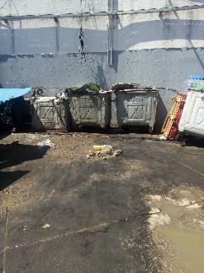
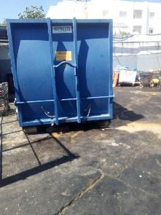
Stagnation d'eau dans les crevasses en dessous du compacteur.

Slide 22
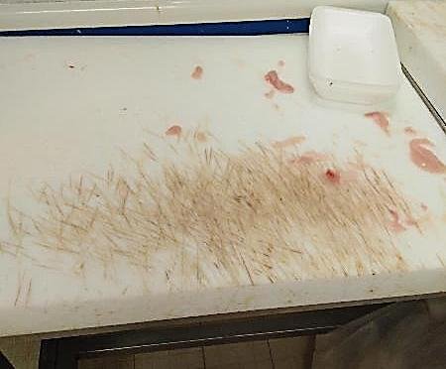
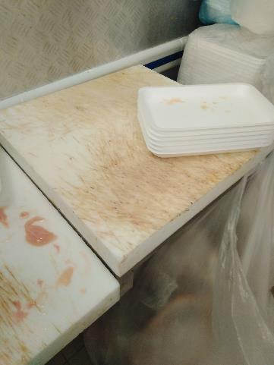
Labo Volailles LS: Les planches de découpe étaient fissurées, ce qui entrave leur nettoyage.
Entreposage des barquettes sue le plan de travail souillé.

Slide 23
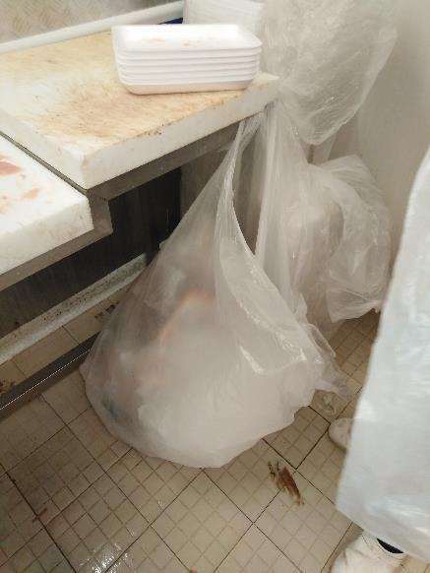
Labo Volailles LS: Entreposage des barquettes à même le sol.
Absence de poubelle à ce niveau, utilisation d’un sachet pour l’entreposage des déchets.

Slide 24
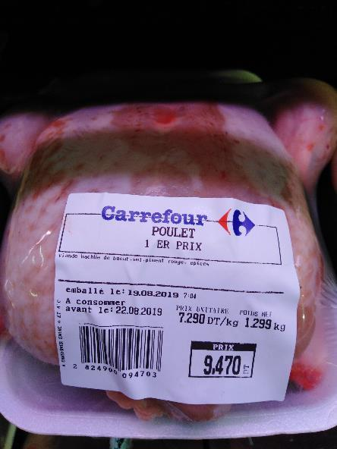

Volailles LS: Présence d’une liste d’ingrédients correspondant à un autre produit au niveau de l’étiquette de l’article Poulet 1er prix.

Slide 25


Labo. Boucherie: Planche de découpe fissurée et souillée.
Entreposage des barquettes à même le sol.

Slide 26

La température à cœur au niveau d’une barquette de viande hâchée au niveau du labo, était de l’ordre de 14,9°C.

Slide 27


L’impression de certaines mentions était illisible sur certaines étiquettes des produits de Boucherie LS.

Slide 28


Les planches de découpe du stand de la boucherie trad. étaient usées.

Slide 29



CF(+)Produit du stand Chahia:
Revêtement du sol endommagé à plusieurs niveaux;
La jointure de la porte était décollée.

Slide 30


Manque de propreté au niveau d’une zone d’entreposage des olives et produits de salaisons.
Le rangement n’était pas également satisfaisant.

Slide 31


Le tissu utilisé pour l’exposition des bananes, n’était pas propre.
Sa texture rugueuse accroche facilement les déchets.
Exposition des morceaux de potirons emballés, sans étiquettes et à température ambiante.

Slide 32

Olive/épices:
Exposition de la pâte d’ail et de l’harissa sans protection par du papier film.
Les boules de harissa emballées, n’étaient pas munies d’étiquettes.

Slide 33

Manque de propreté derrière la machine moulin à café: présence de traces de café déversées aux alentours de la machine et sur le sol.

Slide 34

Présence de cartons au niveau de la réserve de stockage des épices/fruits secs.
Manque d’aération à ce niveau.

